Slide 1
Smart Fitness
Présentation du projet chef d’œuvre

Slide 2
Le plan
Le Groupe La Poste
Le choix du projet
Les fonctionnalités de l’application
La conception et le codage
La présentation d’un jeu d’essai fonctionnel
Une recherche à partir d’un site anglophone
Une démonstration de l’application

Slide 3

Le Groupe La Poste

Slide 4

Le choix du projet

Slide 5
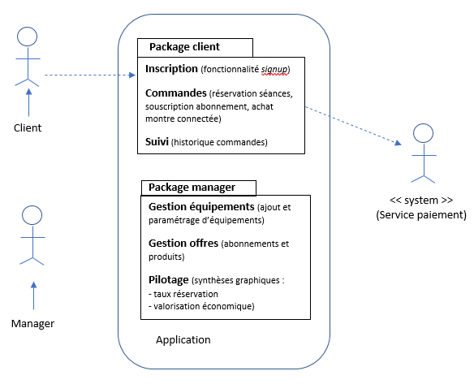
Les fonctionnalités

Slide 6
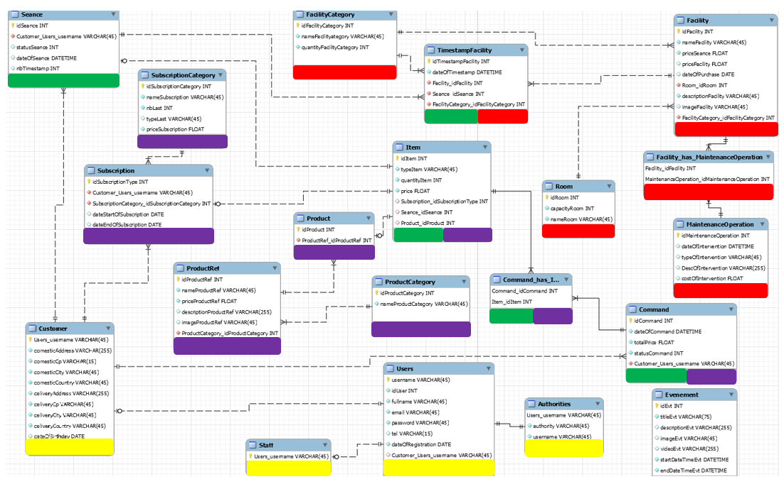
La conception et le codage

Slide 7
La conception et le codage

Slide 8
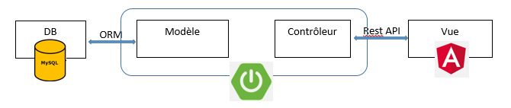
La conception et le codage
Le Modèle MVC (Modèle Vue Contrôleur)

Slide 9
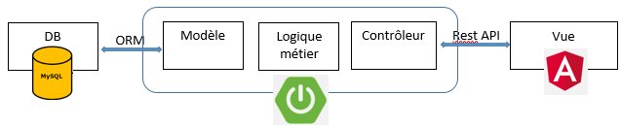
La conception et le codage
Le Modèle MVCL (Modèle Vue Contrôleur Logique métier)

Slide 10





La conception et le codage
La documentation du code source
Les tests unitaires
Les tests fonctionnels
Le code review
Les tests de pénétration

Slide 11

Un jeu d’essai fonctionnel
Constitution d’une séance

Slide 12

Un jeu d’essai fonctionnel
Suppression d’une séance

Slide 13
Recherche sur un site anglophone

Slide 14
Démonstration de l’application
Place à la démonstration ...

